Slide 1
Dejme dětem prostor ke hraní
Eva Nováková

Slide 2
předpokladem je ponechat volbu vlastního námětu, cíle i prostředků, tj. zachovat volnou hru
podstatná je schopnost dospělého pozorovat a vnímat spontánní činnosti dětí
dítě potřebuje „přiměřenou“ pomoc a podporu dospělého
volná hra může být využita k rozvoji předmatematických představ
sledovat věci, které děti zajímají, motivují a vhodně na ně navázat (např. upravit podmínky…)

Slide 3
volná hra-činnosti, kde si dítě volí
námět, chce něco prozkoumat, zkoušet, ověřovat, vytvářet
hračky, předměty
místo ke hře, jeho úpravu, ztvárnění

Slide 4
Evidence údajů ze života a okolí dítěte, jejich třídění podle daného kritéria.
„Co jsme dělali minulý týden?“
Dítě jmenuje různé aktivity a zaznamenává je (symbol kolečka, čárky).
Není zřejmá reprezentace typických vlastností.

Slide 5
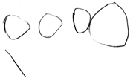
D: Jeli jsme autem.
A: To udělám velký kolo, protože jsme jeli víc a dál.
snaha o postihnutí významných znaků skutečnosti

Slide 6
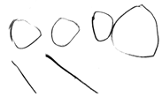
D: Hladily jsme klokana.
A: To ne, ale hladili jsme Maxe.
snaha upravit informaci tak, aby byla zcela korektní a „zařaditelná“
aktivita hlazení klokana asociuje hlazení psa
A: Klokana jsme nehladili. Máš další čárku.

Slide 7
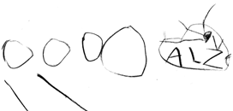
D: Pekli jsme dort.
A: Jasný. Dám velikánský kolo. Ještě dort nazdobím.
vyjádření podstatných vlastností objektů (velký, narozeninový-nazdobený)

Slide 8
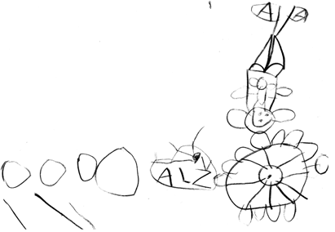
D: Stavěli jsme sněhuláka.
A: To jo. Já toho sněhuláka namaluju. Trochu ho naparádím.
D: Letěli jsme letadlem.
A: Ne, to jsme nedělali.

Slide 9
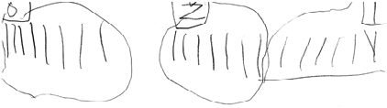
Zaznamenávání docházky
učitelka třídí skupinu přítomných dětí (SV, L)
dítě přijímá téma a částečně i způsob záznamu –námětová hra

Slide 10
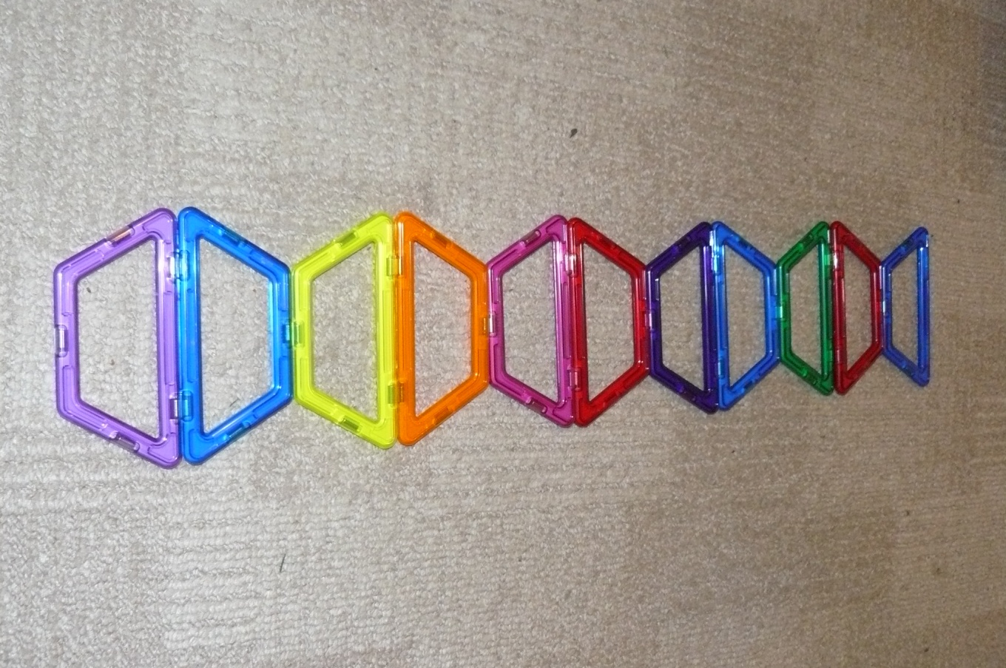
Manipulativní činnosti - MagFormers
vytváří řady – dílky stejného nebo různého tvaru nebo barvy (rytmizace)

Slide 11
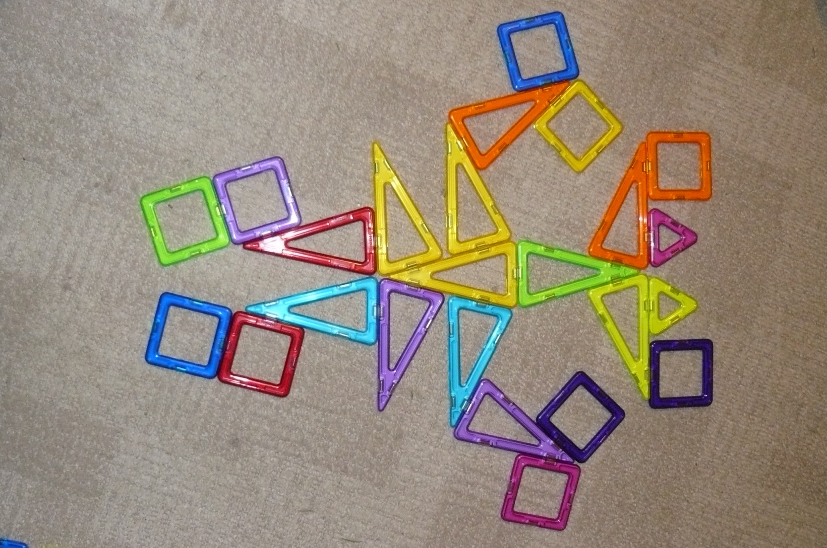
tvoří rovinné obrazce (užití osové či středové souměrnosti)

Slide 12
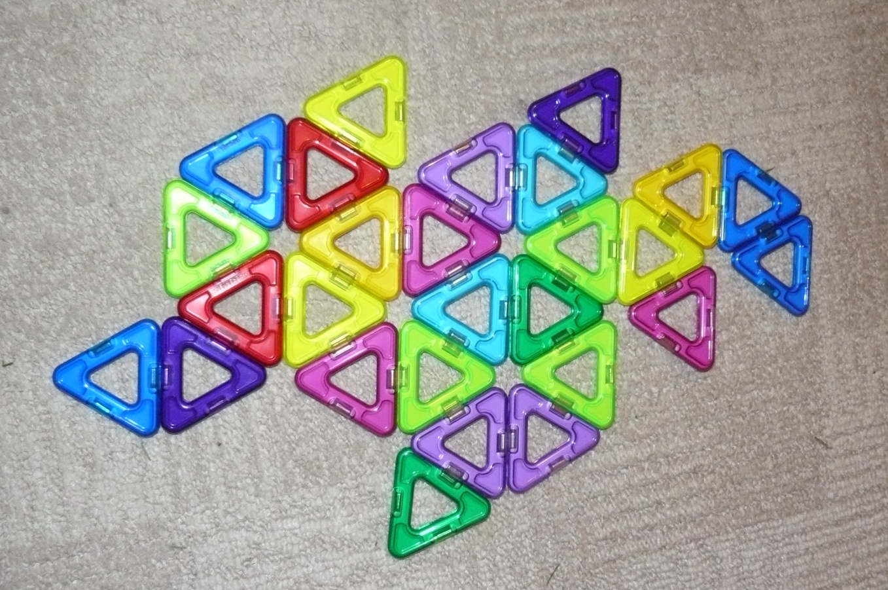
„vyplňuje část roviny“

Slide 13
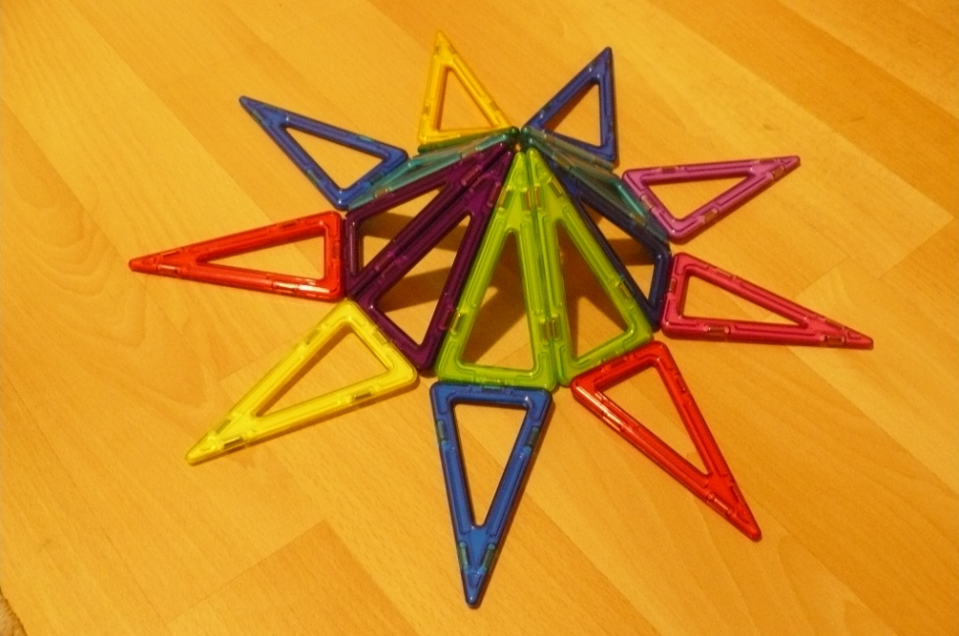
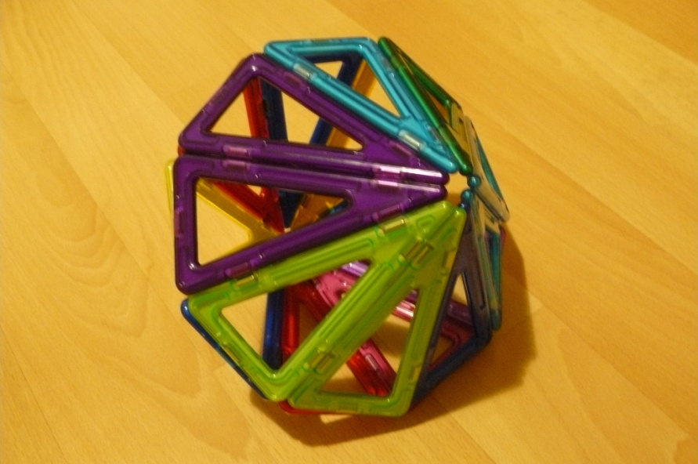
vytváří „modely těles“
od druhého dílku opouští prostředí roviny
vytváří síť tělesa a poté ji „zvedne“

Slide 14
Děkuji za pozornost.

